Slide 1
«Первый раз в первый класс»
Встреча с родителями 16 ноября 2019 года
в рамках Дня открытых дверей

Slide 2
План Дня открытых дверей 16 ноября 2019 года
Информация о правилах приёма
в 1 класс с 01.09.2020
Знакомство с первой учительницей
1в класса
Знакомство с первой учительницей
1а класса
Знакомство с кабинетами первых классов. Выставка достижений первоклассников
Знакомство с будущими кабинетами первых классов. Приглашения на открытые уроки.

Slide 3
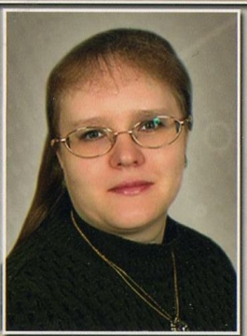
Давайте знакомиться
Часы приема по вопросам поступления в первый класс:
вторник – 15.00-18.00
Директор школы:
Светлана Ивановна Красюк
Заместитель директора по УВР:
Виктория Владимировна Осетрова

Slide 4
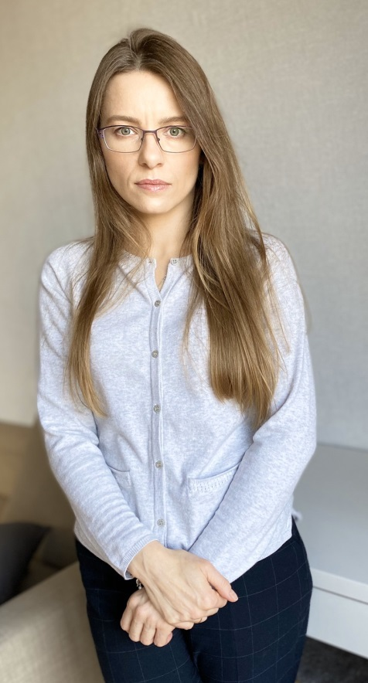
Моя первая учительница
Ищем самых лучших
Ксения Сергеевна
Поддымова
Марина Валентиновна
Емельяненко
Вакансия 2 педагога

Slide 5
Уточним понятия
Закрепленная территория – территория, за которой закреплена образовательная организация в соответствии с Законом Санкт-Петербурга от 26.06.2013 № 461-83 «Об образовании в Санкт-Петербурге».
Микрорайон для проведения первичного учета детей – территория района, закрепленная распорядительным актом администрации района Санкт-Петербурга за подведомственным образовательным учреждением для проведения первичного учета детей, подлежащих обучению.
Телефон горячей линии по вопросам приема в первый класс:
580-89-08 (директор) 584-54-98 (секретарь)

Slide 6
Перечень закрепленных адресов жилых домов
Коллонтай ул. | Подвойского ул. | Товарищеский пр.
д.29, корп.1, д.31, корп.2 | д.34, корп.1; д.34, корп.2; д.34, корп.3; д.36, корп.1 | д.4, д.6, корп.1; д.6, корп. 3; д.6 корп.4; д.6, корп.5 | д.8, корп.1; д.10, корп.1; д.12, д.12, корп.2; д.14; д.16, корп.1

Slide 7
Этапы подачи заявлений в 1 класс
I этап: с 15.12.2019 г. до 05.09 2020 г.
Для детей, имеющих преимущественное право зачисления граждан на обучение в государственные образовательные организации (в случае подачи заявления с 20 января 2020 года преимущественное право реализуется на свободные места).
II этап: с 20.01.2020 г. до 30.06.2020 г.
Для детей, проживающих на закрепленной территории (в случае подачи заявления после 30 июня 2020 года зачисление производится на общих основаниях).

Slide 8
Льготные категории
Преимущественное право зачисления на обучение в образовательные организации по месту жительства в первоочередном порядке имеют:
дети сотрудника полиции;
дети сотрудника полиции, погибшего (умершего) вследствие увечья или иного повреждения здоровья, полученных в связи с выполнением служебных обязанностей;
дети сотрудника полиции, умершего вследствие заболевания, полученного в период прохождения службы в полиции;
дети гражданина Российской Федерации, уволенного со службы в полиции вследствие увечья или иного повреждения здоровья, полученных в связи с выполнением служебных обязанностей и исключивших возможность дальнейшего прохождения службы в полиции;

Slide 9
Льготные категории
дети гражданина Российской Федерации, умершего в течение одного года после увольнения со службы в полиции вследствие увечья или иного повреждения здоровья, полученных в связи с выполнением служебных обязанностей, либо вследствие заболевания, полученного в период прохождения службы в полиции, исключивших возможность дальнейшего прохождения службы в полиции;
дети, находящиеся (находившиеся) на иждивении сотрудника полиции, гражданина Российской Федерации, указанных в пунктах 1 — 5 части 6 статьи 46 Федерального закона от 07.02.2011 №3‑ФЗ «О полиции»;
дети сотрудника, имеющего специальные звания и проходящего службу в учреждениях и органах уголовно‑исполнительной системы, федеральной противопожарной службе Государственной противопожарной службы, органах по контролю за оборотом наркотических средств и психотропных веществ и таможенных органах Российской Федерации (далее — сотрудник);
дети сотрудника, погибшего (умершего) вследствие увечья или иного повреждения здоровья, полученных в связи с выполнением служебных обязанностей;

Slide 10
Льготные категории
дети сотрудника, умершего вследствие заболевания, полученного в период прохождения службы в учреждениях и органах уголовно‑исполнительной системы, федеральной противопожарной службе Государственной противопожарной службы, органах по контролю за оборотом наркотических средств и психотропных веществ и таможенных органах Российской Федерации;
дети гражданина Российской Федерации, уволенного со службы в учреждениях и органах вследствие увечья или иного повреждения здоровья, полученных в связи с выполнением служебных обязанностей и исключивших возможность дальнейшего прохождения службы в учреждениях и органах уголовно‑исполнительной системы, федеральной противопожарной службе Государственной противопожарной службы, органах по контролю за оборотом наркотических средств и психотропных веществ и таможенных органах Российской Федерации;
дети гражданина Российской Федерации, умершего в течение одного года после увольнения со службы в учреждениях и органах уголовно‑исполнительной системы, федеральной противопожарной службе Государственной противопожарной службы, органах по контролю за оборотом наркотических средств и психотропных веществ и таможенных органах Российской Федерации вследствие увечья или иного повреждения здоровья, полученных в связи с выполнением служебных обязанностей, либо вследствие заболевания, полученного в период прохождения службы в учреждениях и органах, исключивших возможность дальнейшего прохождения службы в учреждениях и органах;

Slide 11
Льготные категории
дети, находящиеся (находившиеся) на иждивении сотрудника, гражданина Российской Федерации, указанных в пунктах 1 — 5 части 14 статьи 3 Федерального закона от 30.12.2012 №283‑ФЗ «О социальных гарантиях сотрудникам некоторых федеральных органов исполнительной власти и внесении изменений в отдельные законодательные акты Российской Федерации»;
дети военнослужащих по месту жительства их семей;
дети военнослужащих при изменении места военной службы, дети граждан, проходящих военную службу по контракту, а также при увольнении с военной службы по достижении ими предельного возраста пребывания на военной службе, состоянию здоровья или в связи с организационно‑штатными мероприятиями — в образовательные организации, ближайшие к новому месту военной службы или месту жительства;
дети иных категорий лиц в соответствии с действующим законодательством Российской Федерации и Санкт‑Петербурга.

Slide 12
Льготные категории
Преимущественное право зачисления на обучение в образовательные организации также имеют:
братья и сестры детей, обучающихся в данной общеобразовательной организации;
дети, родитель (законный представитель) которых занимает штатную должность в данной общеобразовательной организации.
I этап: с 15.12.2019 г. до 05.09 2020 г.
Для детей, имеющих преимущественное право зачисления граждан на обучение в государственные образовательные организации (в случае подачи заявления с 20 января 2020 года преимущественное право реализуется на свободные места).

Slide 13
Этапы подачи заявлений в 1 класс
III этап: с 01.07.2020 г.
Для детей, не проживающих на закрепленной территории на свободные места.
с 10.05.2020 г.
Для детей, не проживающих на закрепленной территории (осуществляют прием образовательные организации, закончившие прием в первый класс всех детей, проживающих на закрепленной территории).

Slide 14
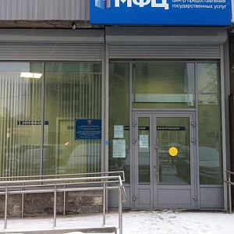
Способы подачи заявлений в электронном виде через
или структурные подразделения МФЦ
портал электронных услуг СПб «Государственные и муниципальные услуги (функции) в СПб»

Slide 15
Приём в первые классы школ Санкт‑Петербурга включает следующие процедуры
Заполнение формы электронного заявления и его направление.
Представление оригиналов документов в образовательную организацию.
Принятие решения о зачислении ребенка в первый класс или об отказе в зачислении.

Slide 16
График работы комиссии по приему документов в 1 класс
Этап | График работы
1 этап | 27 декабря 2019 года (пятница) – с 14.00 до 18.30, 30 декабря 2019 года (понедельник) – с 12.00 до 18.00, 10 января 2020 года (пятница) – с 12.00 до 17.00, 17 января 2020 года (пятница) – с 14.00 до 18.00
2 этап | 25 февраля 2020 года (вторник) – с 15.00 до 18.30 далее до 10 мая: вторник – с 15.00 до 18.00 пятница – с 13.00 до 17.00
3 этап | с 10 мая по вторникам и пятницам – с 15.00 до 18.00 (с учетом проведения ЕГЭ на базе школы).

Slide 17
Необходимые документы
оригинал свидетельства о рождении ребенка; паспорт заявителя, справка о наличии льготы (берется в школе или по месту работы);
свидетельство о регистрации ребенка по месту жительства или по месту пребывания на закрепленной территории или документ, содержащий сведения о регистрации ребенка по месту жительства или по месту пребывания на закрепленной территории: Ф-3, Ф-8, Ф-9;
документы, подтверждающие преимущественное право зачисления граждан на обучение в государственные образовательные организации.

Slide 18
Особенности обучения в 1 классе
учебные занятия проводятся по пятидневной учебной неделе и только в первую смену;
используется «ступенчатый» режим обучения в первом полугодии (в сентябре, октябре – по 3 урока в день по 35 минут каждый, в ноябре-декабре – по 4 урока по 35 минут каждый; январь-май – по 4 урока по 40 минут каждый);
в середине учебного дня проводится динамическая пауза продолжительностью не менее 40 минут;
обучение проводится без балльного оценивания знаний обучающихся и домашних заданий;
дополнительные недельные каникулы в середине третьей четверти при традиционном режиме обучения.

Slide 19
Режим дня
8.30 – 12.20 (13.20) – уроки по расписанию, включая динамическую паузу
12.20 (13.20) – обед, прогулка
13.35 (14.25) – занятия внеурочной деятельности
15.00 – 18.00 – группа продленного дня

Slide 20
Режим дня первоклассника
1 полугодие
Урок | Время | Продолжительность перемены
1 урок | 8.40 – 9.15 | 10 мин.
2 урок | 9.25 – 10.00 | 40 мин. (динамическая пауза)
3 урок | 10.40 – 11.15 | 25 мин.
4 урок | 11.40 – 12.15 | 25 мин.
5 урок | 12.40 – 13.15

Slide 21
Режим дня первоклассника
2 полугодие
Урок | Время | Продолжительность перемены
1 урок | 8.30 – 9.10 | 15 мин.
2 урок | 9.25 – 10.05 | 30 мин. (динамическая пауза)
3 урок | 10.35 – 11.15 | 20 мин.
4 урок | 11.35 – 12.15 | 20 мин.
5 урок | 12.35 – 13.15

Slide 22
Учебный план 2019-2020, 1 классы
Предметные области | Учебные предметы | Часы
Русский язык и литературное чтение | Русский язык | 5
 | Литературное чтение | 4
Математика и информатика | Математика | 4
Обществознание и естествознание (Окружающий мир) | Окружающий мир | 2
Искусство | Музыка | 1
 | Изобразительное искусство | 1
Технология | Технология | 1
Физическая культура | Физическая культура | 3

Slide 23
Учебно-методический комплект
Литературное чтение. 1 класс, Ефросинина Л.А., Издательский центр ВЕНТАНА-ГРАФ
Букварь. 1 класс. В 2 ч., Журова Л.Е., Евдокимова А.О., Издательский центр ВЕНТАНА-ГРАФ
Русский язык. 1 класс, Иванов С.В., Евдокимова А.О., Кузнецова М.И. / Под ред. Журовой Л.Е. и Иванова С.В. Издательский центр ВЕНТАНА-ГРАФ
Математика. 1 класс. В 2 ч., Рудницкая В Н., Кочурова Е.Э., Рыдзе О.А., Издательский центр ВЕНТАНА-ГРАФ
Окружающий мир. 1 класс. В 2 ч., Плешаков, Издательство «Просвещение»
Пропись. М.М. Безруких, М.И. Кузнецова. Прописи, 1 класс, в 3х частях, издательство «Вентана-Граф»
Технология. 1 класс, Лутцева Е.А., Издательский центр ВЕНТАНА-ГРАФ
Изобразительное искусство. 1 класс, Савенкова Л.Г., Ермолинская Е.А., Издательский центр ВЕНТАНА-ГРАФ
Физическая культура, Лях В.И., Издательство «Просвещение»
Музыка. 1 класс, Усачёва В.О., Школяр Л.В., Издательский центр ВЕНТАНА-ГРАФ
Все учебники и пропись выдаются в библиотеке

Slide 24
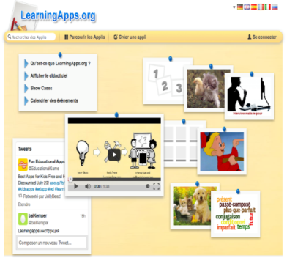
Из наблюдений за учителями
Частично проблемное обучение
Использование в работе алгоритмов
Технология «Перевернутый класс»
Частично поисковый метод
Использование электронных приложений
Мобильное обучение
Мозговой штурм
Инсценирование

Slide 25
На официальном сайте школы можно узнать:
Об особенностях организации образовательной деятельности в учреждении. В том числе, познакомиться с основной образовательной программой начального общего образования, УМК, режимом работы, про группы продленного дня и внеурочную деятельность, о требованиях к одежде обучающихся и др.
На базе школы работает школьный спортивный клуб.
Школа реализует платные образовательные услуги.

Slide 26
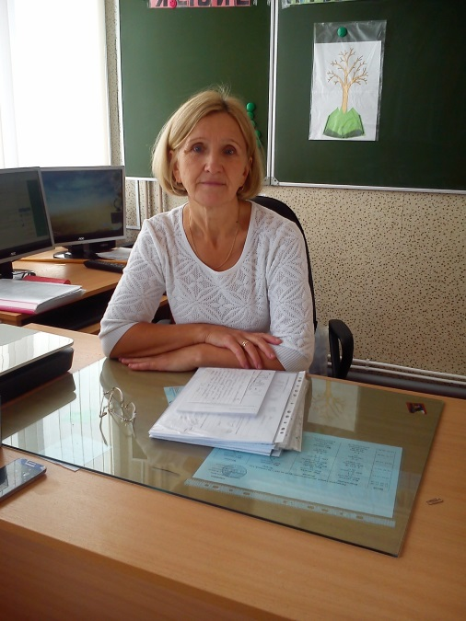
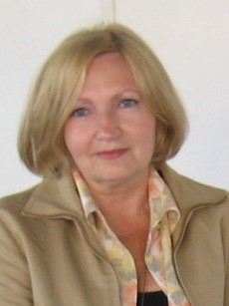
Служба сопровождения
Учитель-логопед
Педагог-психолог
Надежда Александровна Рыжакова: стаж 36 лет, категория Высшая, много обучается, с удовольствием делится опытом, консультирует всех желающих, супер специалист
Любовь Евгеньевна Исмагилова: стаж 32 года, категория первая, специалист по вопросам от рождения до взросления

Slide 27
Куда можно обратиться за помощью
Единый телефон доверия для подростков и детей: 8-800-2000-122;
Центр социальной помощи семье и детям: ул. Коллонтай, д.7,корп.2:
социально-психологическая помощь: 362-96-66, 440-13-47
социально-правовая помощь: 362-85-88, 442-13-23
помощь женщинам, оказавшимся в трудной жизненной ситуации: 362-96-36
помощь в защите прав и законных интересов несовершеннолетних: 442-12-89
Психолого-медико-социальный центр: ул. Новосёлов, 11 (кроме сб., вс.):
8-950-034-18-14
Кризисная психологическая помощь для подростков (круглосуточно):
234-34-00
Кризисная психологическая помощь (круглосуточно): 371-61-10
Информационная кризисная помощь служба по вопросам наркозависимости (круглосуточно): 328-32-54
Уполномоченный по правам ребёнка: admin@spbdeti.org

Slide 28
Ответы на вопросы
После посещения кабинетов начальных классов
У нас в школе сегодня проводится районный тур олимпиады по математике.
Просим соблюдать тишину.

